Slide 1



免责声明：如果本课程内有任何内容侵害了您的权益，请您及时联系我们 潭州教育全球教学服务中心热线：4001567315
教学监督热线 400-1567-315
类定义、属性、初始化
讲师：霏霏老师
Notes:
本PPT模板部分元素使用了幻灯片母版制作。如果需要修改，点击-视图-幻灯片母版-修改 完成后关闭编辑母版即可。

Slide 2
教学监督热线 400-1567-315
本节知识点
01. 类定义
03. 初始化和析构
02. 方法

Slide 3

教学监督热线 400-1567-315
PART ONE
类定义

Slide 4
思 考
01
之前我们在数据类型里面学习到了列表的方法，那是怎么做的可以让列表里面放下这么多方法呢？

Slide 5
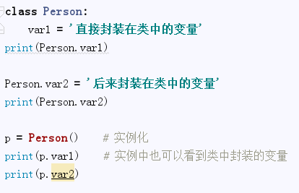
类 是一个独立存放变量(属性/方法)的空间
运算符“.”
— 用于进行变量空间的运算
Person类
var 变量
实例中找不到
转到类中查找
实例p
查找变量var

Slide 6
“类”与“实例”之间的关系
人类
类
是一类事物的抽象，不是真是存在的。
描绘了该类事物的共性，
例如：“人”、“动物”、“家具”。
某类事物的具体个体，是该类事物的具体表现，它是真实存在的。
例如：“句号”是具体的某个“人”，
“加菲猫”是具体的某个“动物”。
实例
小明
小王

Slide 7
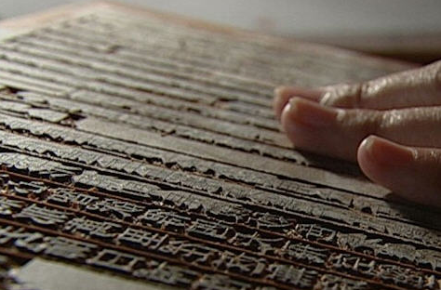
类其实就是模板，实例则是被印刷出来的书

Slide 8
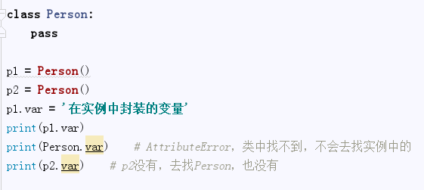
实例也是一个独立存放变量的空间
每个实例都是一个独立的变量空间。
不同实例之间的空间互相不可见。

Slide 9
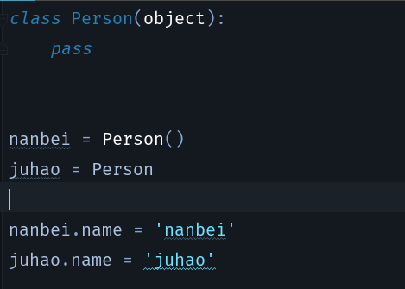
一个“实例”的“特征”，就是“属性”
小明是人，小王也是人
但是小明是小明，小王是小王
名字不一样，
身高不一样，
帅气程度不一样，
大小也不一样

Slide 10
私有属性
01
在python中有两私有属性，分别是在属性前加 一个下换线(_) 和 两个下划线(__)
02
私有属性：
在 Python 中， _ 和 __ 的使用 更多的是一种规范/约定，没有真正限制的目的
定义在类中的私有属性也可以被子类继承

Slide 11

类
类的定义使用关键字 class
定义
变量在类中称为属性，但是类中的属性不仅仅只包含变量，函数等其他的对象也可以作为类的属性
属性
封装
类可以把各种对象组织在一起，作为类的属性，通过 . (点)运算符来调用类中封装好的对象

Slide 12
类总结
必须掌握： 类的定义
必须掌握：类的属性

Slide 13
教学监督热线 400-1567-315
PART TWO
方法

Slide 14
思 考
01
类里面除了放属性之后，还可以放些什么呢？

Slide 15
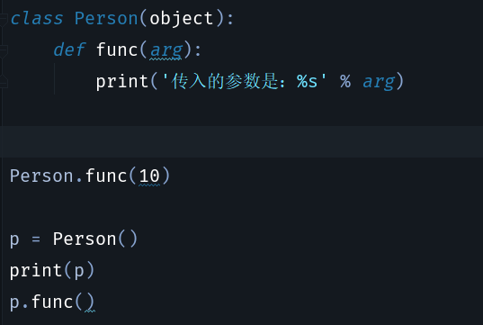
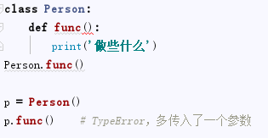
“方法”就是封装在类里的
一种特殊的函数
懵逼了？
没关系，先记住这个现象，
待会就能看到这个机制的意义了！

Slide 16
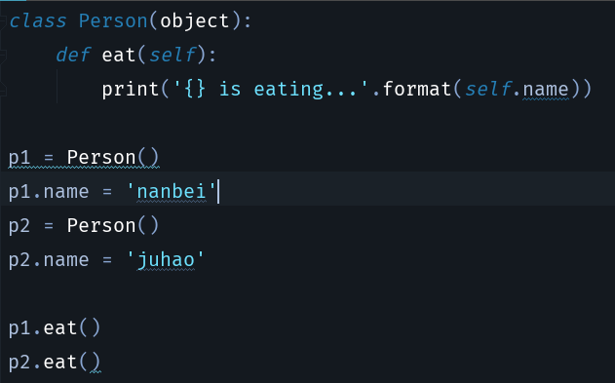
“实例方法”表示的是“实例”的行为
这样，就将name变量与eat函数，
这两个相关对象，通过封装，
深度的绑定在了类与实例中

Slide 17
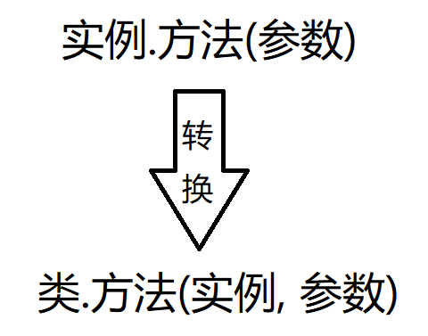
“实例方法” 的调用过程与 self
通常，将默认会传入的那个参数命名为self，用来表示调用这个方法的实例对象本身。
方法总是定义在类中的，但是却叫“实例方法”，因为它表示该类所有实例所共有的行为

Slide 18
方法
类中的方法，就是函数
类方法
方法的调用和属性调用一样，通过点操作符调用，传参和函数传参一样
调用
self
Self 代表的是实例本身

Slide 19
方法总结
必须掌握：方法的定义和调用
必须掌握：self 的意义

Slide 20
教学监督热线 400-1567-315
PART THREE
初始化

Slide 21
思 考
01
在刚才，实例化之后才添加 实例属性，那有没有办法在实例化的时候就添加实例属性呢？

Slide 22
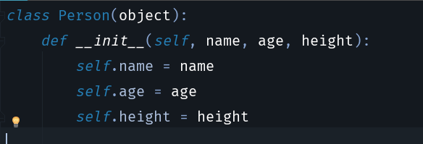
“初始化”特殊方法
在Python中有很多以双下划线开头且以双下划线结尾的固定方法。
他们会在特定的时机被触发执行。
__init__ 就是其中之一，它会在实例化之后自动被调用。以完成实例的初始化。

Slide 23
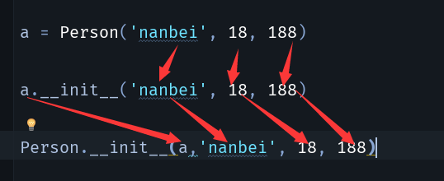
__init__ 的参数传递过程
实例化
产生一个类的实例
Python自动调用
实例.__init__(参数)
转换为
类.__init__(实例,参数)

Slide 24
初始化和析构总结
必须掌握：类的初始化方法

Slide 25

本节知识点回顾
必须掌握：类的定义，属性和方法概念
必须掌握：方法中self的作用和意义
必须掌握：初始化方法

Slide 26
作 业
01
把上课的例子都敲一边
02
定义个矩形类，有长和宽两个实例属性，
还有一个计算面积的方法

Slide 27
教学监督热线 400-1567-315
THANK
YOU

